Slide 1
Clean Code
Chapter 5: Formatting
Author: Hamed Damirchi
hameddamirchi32@gmail.com
github.com/hamed98
linkedin.com/in/hamed-damirchi-ba4085178/

Slide 2
مقدمه
ما میخوایم وقتی افراد به کد ما نگاه میکنن، تحت تاثیر تمیز بودن کدمون قرار بگیرن!
ما میخوایم اونا این حس رو داشته باشن که این کد توسط حرفه ای ها نوشته شده.
باید به فرمتینگ کد اهمیت داده بشه
باید یه سری قواعد فرمتینگ رو انتخاب کنی و همیشه به اون استاندارد ها پایبند بمونی
اگر یک تیم هستید، حتما باید تیم یک استاندارد فرمتینگ رو انتخاب کنه و همه بهش پایبند بمونن.

Slide 3
هدف فرمتینگ کد
قبل از هر چیز باید بدونید که فرمتینگ خیلی مهمه!
چون به ارتباط بین دولوپر ها مرتبط میشه و ارتباط، اولین اصل دولوپر های حرفه ایه.
کدی که شما امروز مینویسید ممکنه فردا لازم باشه که تغییرش بدید
استایل و فرمتینگ کد شما تاثیر خیلی زیادی روی کدی که بعدا میخواید بنویسید داره

Slide 4
فرمتینگ عمودی
یه فایل چقدر باید بزرگ باشه؟
فایل های سورس کد های پروژه های متن باز جاوا چقدر بزرگن؟
صفحه بعد تو نمودار نشون داده شده
مثلا میانگین تعداد خط ها تو fitness، 65 خطه.
بزرگترین فایل تو fitness 400 خطه
کوچکترین فایل 6 خط
*: نمودار تو مقیاس لگاریتمیه

Slide 5
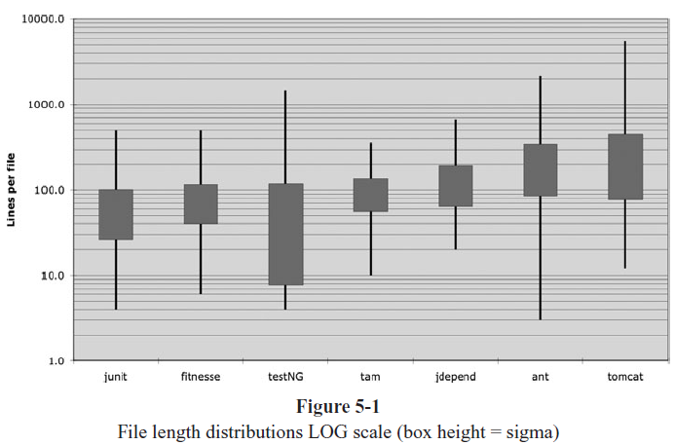

Slide 6
فرمتینگ عمودی
پروژه های junit,FitNess,Time,Money از فایل های کوچک تری تشکیل شدن. بزرگترین فایل 500 خط و به طور متوسط فایل ها از 200 خط کمترن
فایل های کوچک تر معمولا خواناتر از فایل های بزرگ هستن.
مطالب:
مثل روزنامه
گپ بین گروه کد ها
تراکم عمودی
فاصله عمودی
ترتیب عمودی

Slide 7
مثل روزنامه!
به یه روزنامه ای که خوب نوشته شده فکر کنید!
شما اون روزنامه رو عمودی میخونید
انتظار دارید عنوان بالای مقاله، گویای دقیق محتوای نوشته شده باشه و با خوندن عنوان بفهمی که آیا این همون چیزیه که مخیوای بخونی یا نه.
این روزنامه از بالا به پایین که خونده میشه، جزئیات هم بیشتر میشه. یعنی اول عنوان بعد پاراگراف اول که توضیح بیشتر و بعد متن مقاله و بعد اسم نویسنده، تاریخ و ... .
فایل ما هم باید همینطور باشه. اسم فایل در حکم عنوان مقاله اس، باید ساده و در عین حال رسا باشه.

Slide 8
مثل روزنامه!
ما باید بعد از خوندن اسم یه فایل بفهمیم این فایل همون فایلیه که ما دنبالشیم، یا نه.
بخش های بالایی فایل باید شامل اطلاعات سطح بالا راجع به محتوای فایل(الگوریتمی که نوشته شده) باشه و همینطور که اسکرول میکنیم پایین تر باید سطح انتزاع کمتر شه. یعنی بریم به سطح های پایین تر و جزئیات بیشتر.
یه روزنامه از مقاله های متنوعی تشکیل شده. بعضی هاشون کوچیک، بعضیاشون بزرگن و این باعث میشه روزنامه قابل خواندن بشه اگر روزنامه تنهای از یه داستان طولانی تشکیل شده بود قابل خواندن نبود

Slide 9
گپ بین گروه کد ها
معمولا هر چند خط کد یه گروهی رو تشکیل میدن که با هم معنی دارن. این گروه باید با گپ(خط خالی) از گروه بعدی متمایز بشه. دو مثال از رعایت این نکته ساده و عدم رعایت اون اورده شده و به نظرم هیچ توضیح اضافه ای لازم نیست و همه چی واضحه که در صورت عدم رعایت این نکته ساده چه قدر کد غیر قابل خواندن میشه.

Slide 10
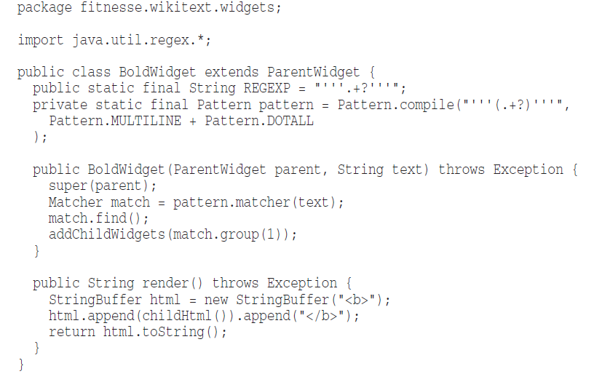
مثال رعایت گپ بین گروه کد ها

Slide 11
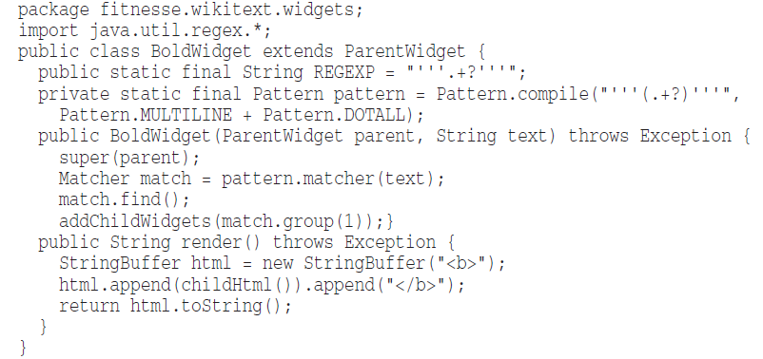
مثال عدم رعایت گپ بین گروه کد ها

Slide 12
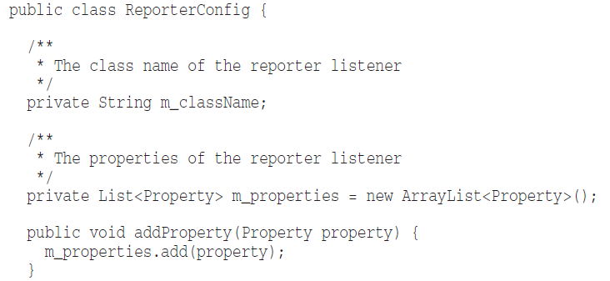
تراکم عمودی
این قاعده میگه خط هایی که به هم مرتبطن باید نزدیک هم باشن و متراکم باشن.
مثالی که توش استفاده از کامنت های بی جا باعث شده این قاعده نقض شه و همه چی شلوغ دیده شه:

Slide 13
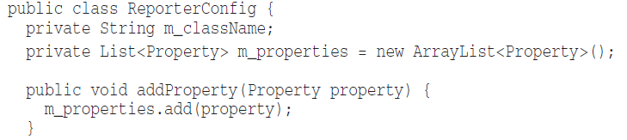
تراکم عمودی
در حالی که این قطعه کد خیلی بهتره و انرژی کمتری واسه خوندنش لازمه، سر و چشم برای خوندنش لازم نیست خیلی تکون بخوره
با یه نگاه به کد میشه فهمید که یه کلاسه که دو تا پراپرتی و یه تابع داره. در حالی که تو مثال قبلی به راحتی نمیشه اینو فهمید

Slide 14
فاصله عمودی
مفاهیمی که به هم دیگه ربط دارن باید نزدیک هم باشن (تو یه فایل)
مفاهیمی که به هم دیگه مرتبط هستن باید تو یه فایل باشن، مگر این که دلیل موجهی واسه جدا کردنشون وجود داشته باشه.
مفاهیمی که تو یه فایل هستن و به هم دیگه ربط دارن، میزان فاصله بینشون یه معیاریه واسه این که بفهمیم چقدر این مفاهیم به هم نزدیکن و چقدر همدیگه رو پوشش میدن (یعنی چقدر به خوانایی همدیگه کمک میکنن)

Slide 15
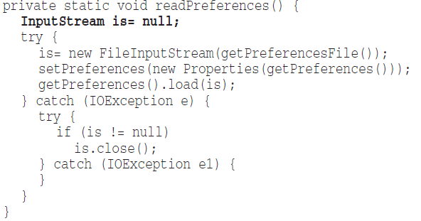
فاصله عمودی- تعریف متغیر
متغیرها باید در نزدیک ترین جای ممکن به اون جایی که استفاده شدن تعریف بشن.
در تابع ها، چون تابع های ما خیلی کوچیکن (طبق فصل 3) متغیر ها بهتره اول تابع تعریف بشن.

Slide 16
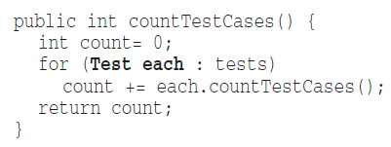
فاصله عمودی- تعریف متغیر-ادامه
متغیر های حلقه بهتره تو خود حلقه تعریف شن:

Slide 17
متغیر های کلاس (instance variables)
این متغیر ها باید اول کلاس تعریف بشن (بالای کلاس)
اما مثلا در سی پلاس پلاس معمولا در انتهای کلاس تعریف میشن
چیزی که مهمه اینه که همشون یه جایی تعریف بشن که هر کسی بتونه راحت محل متغیرو رو پیدا کنه.
صفحه بعد یه مثالیه که این قاعده رعایت نشده و یهویی! دو تا متغیر وسط کلاس تعریف شدن!

Slide 18
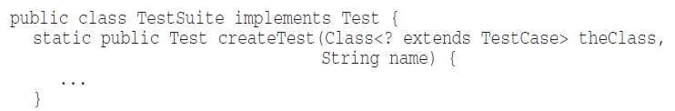
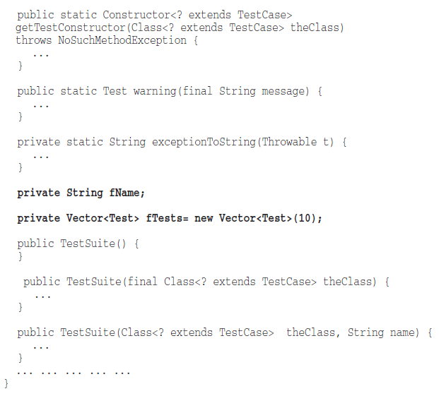

Slide 19
توابع مرتبط به هم
اگه یه تابع، تابع دیگه ای رو صدا میزنه (هر دو تو یه فایل) این دو تابع باید نزدیک هم باشن و تابع کال کننده باید بالاتر از تابعی که کال شده قرار بگیره. هر چقدر هم این فاصله کمتر باشه بهتره.
این باعث میشه فرایند خوندن کد خیلی راحت تر بشه و تابع کال شونده خیلی راحت تر پیدا میشه. بنابراین خوندن کد سریع تر هم میشه.
یه مثال خوب صفحه 82 کتاب (113 پی دی اف) اومده (Listing 5-5)

Slide 20
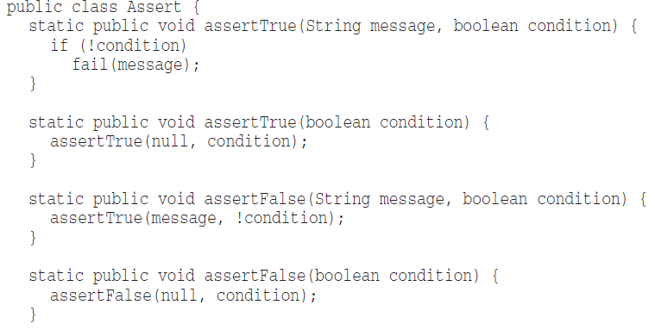
قرابت مفهومی
هر چقدر کارهایی که دو تابع میکنن، به هم مرتبط تر باشه باید این دو تابع نزدیک تر باشن به هم.
در مثال پایین، این 4 تابع هم همدیگه رو صدا میزنن و هم کاری که میکنن خیلی شبیه همه، پس حتما باید نزدیک هم باشن

Slide 21
ترتیب عمودی
همونطور که قبلا گفته شد، بهتره تابعی که کال میکنه بالاتر از تابع کال شونده قرار بگیره.
این، شبیه روزنامه ایه که قبلا گفته شد. در روزنامه همینطور که پایین میریم جزئیات بیشتر میشه و وارد سطح های زیرین (سطح انتزاع کمتر) میشیم.
تو کد هم همین شکلیه. وقتی یه تابع، یه تابع دیگه ای رو کال میکنه یعنی تابع اولی یه سطح انتزاع بالاتر از تابع کال شونده است. بنابراین اگر تابع کال شونده پایین تر از کال کننده قرار بگیره، با اسکرول کردن یه فایل به پایین، عملا وارد جزئیات بیشتر و سطوح انتزاع پایین تر میشیم (از مقدار abstract کاسته میشه)
این کار باعث میشه اصطلاحا سرشیر (!) کد رو بگیریم. یعنی با خوندن چند خط اول هر فایل و دیدن تابع هاش، متوجه خلاصه کاری که فایل انجام میده بشیم.
مثال خوب: Listing 15-5 در صفحه 263 و Listing 3-7 صفحه 50

Slide 22
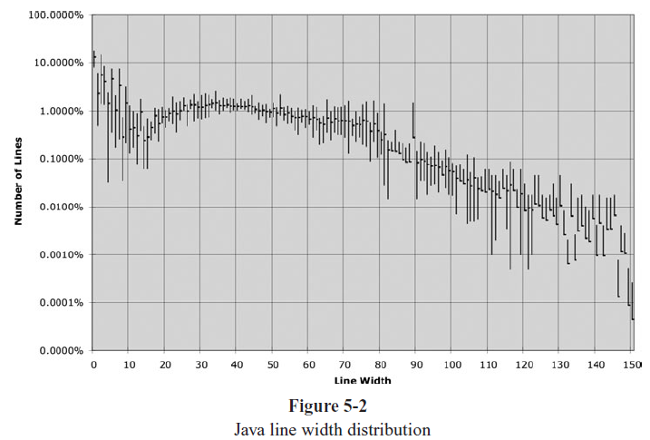
فرمتینگ افقی
این نمودار توزیع طول خط ها (بر حسب کاراکتر) در 7 پروژه مشهور جاوا است:

Slide 23
فرمتینگ افقی-ادامه
طبق نمودار صفحه قبل، حدود 40 درصد از خط های پروژه طول کاراکتری بین 20 تا 60 کاراکتر داشتند.
همچنین 30 درصد از خط ها، کمتر از 10 کاراکتر داشتن.
و خط های بیشتر از 80 کاراکتر خیلی کم هستن.
این یعنی این که طول هر خط باید تا جای ممکن کم باشه
نویسنده میگه من شخصا لیمیت 120 کاراکتر رو گذاشتم و به هیچ وجه نباید خطی بیشتر از 120 کاراکتر بشه .
مطالب:
چگالی افقی
تراز افقی
indention
اسکوپ های ساختگی (dummy scopes)

Slide 24
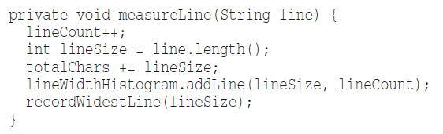
چگالی افقی
مقدار فاصله افقی نشان دهنده میزان ربط داشتن دو بخش مختلفه.
مثلا تو این کد، اطراف = فاصله گذاشته شده برای این که این اپراتور برجسته بشه و این که سمت چپ و راست این اپراتور دو بخش متفاوت هستن.
از طرفی، بعد از اسم تابع و پرانتز، فاصله گذاشته نشده چون اسم تابع و آرگومان هاش کاملا به هم مرتبط هستن و جداکردنشون اشتباهه چون نشون دهنده تمایزه.
همچنین موقع کال کردن تابع، کنار آرگومان ها هم فصاله گذاشته شده که تمایز بین آرگومان ها رو برسونه و همچنین کاراکتر کاما برجسته تر بشه.

Slide 25
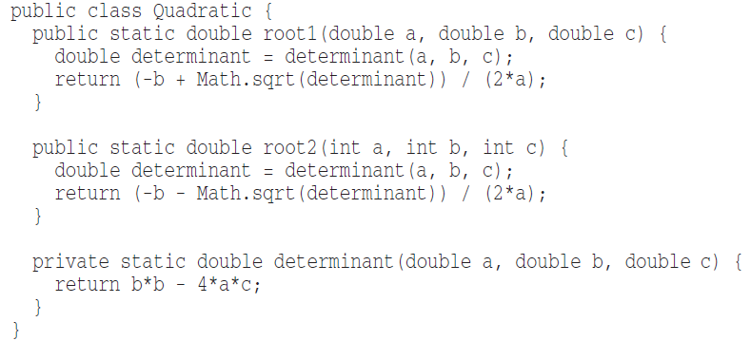
چگالی افقی - ادامه
استفاده دیگه فاصله افقی، برای نشان دادن تقدم عملگر هاست. (اولویت ضرب بیشتر از جمع و ...)
البته خیلی از ابزار های فرمتینگ خودکار از این مورد پشتیبانی نمیکنن و این باعث میشه موقع فرمت کردن این تقدم ها به هم بریزه.

Slide 26
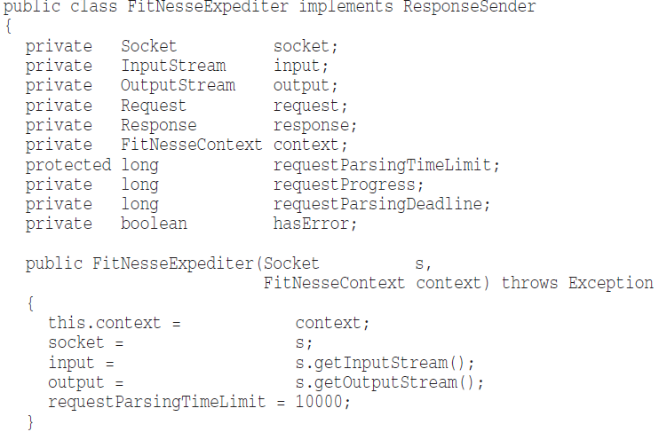
تراز افقی (Horizontal Alignment)
نویسنده میگه من قبلا سعی میکردم این طوری تراز کنم:

Slide 27
تراز افقی - ادامه
میگه اما بعدا فهمیدم این طور تراز کردن خوب نیست
چون این طور تراز کردن باعث میشه روی چیز های غلطی تاکید بشه
مثلا باعث میشه شما ترغیب بشید اسم متغیر ها رو بخونید، بدون این که به نوع اون متغیر دقت کنید.
یا در بخش بعدی، شما متغیر رو ببینید بدون این که به عملگر = دقت کنید.
همچنین فرمتر های خودکار از این نوع تراز پشتیبانی نمیکنن!
اما نویسنده میگه این روز ها از این نوع تراز استفاده نمیکنم و تمرکزم رو اینه که تعداد کاراکتر های خط کمتر بشه، تراز شدن یا نشدن مهم نیست.

Slide 28
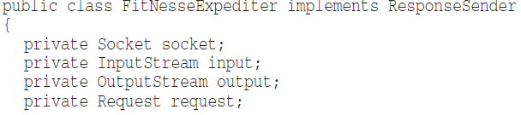
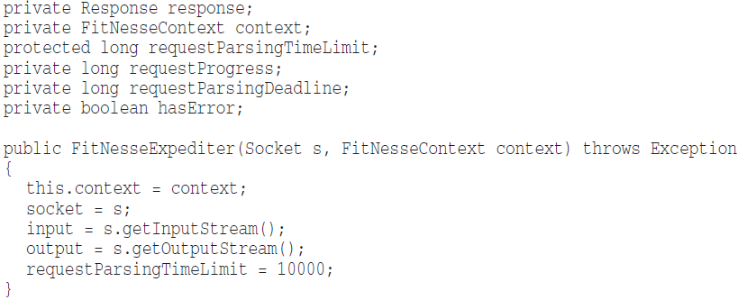

Slide 29
Indention
هر اسکوپی محدوده خودش و متغیر های خودش رو داره. مثلا اسکوپ تابع، کلاس، فایل. این محدوده ها به صورت سلسله مراتبی هستند.
برای این که این سلسله مراتب بهتر دیده بشه، از ایندنت ها استفاده میشه. به این صورت:
هر چیزی که در خود فایل تعریف میشه، بدون ایندنت (مثلا کلاسی که تو خود فایل تعریف شده)
تعریف توابع درون کلاس با یک ایندنت نسبت به کلاس
تعریف بدنه تابع با یک ایندنت نسبت به اسم تابع
بلوک های داخل تابع هم یک ایندنت میگیرن
این ایندنت گذاری بسیار در خوانایی کد موثره.

Slide 30
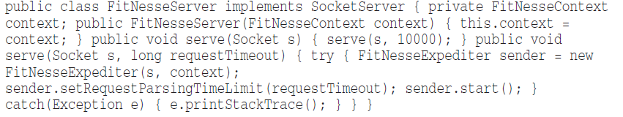
Indention - ادامه
مقایسه کنید:
با کد معادل صفحه بعد:

Slide 31
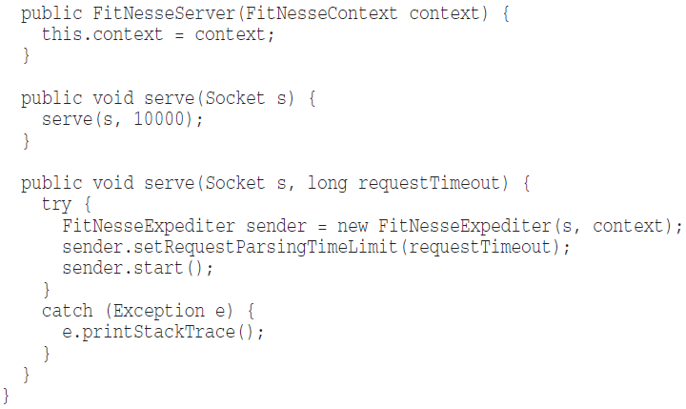
Indention - ادامه
تو این کد صرفا چند ثانیه وقت میبره تا بفهمید این کد یه فرانته که با سوکت به بک وصل شده

Slide 32
Indention – Breaking Indention
خیلی وقتا وسوسه میشیم که تو قطعه کد های کوچیک (مثلا if ها یا while های یک خطی) ایندنت رو رعایت نکنیم. اما نظر نویسنده اینه که همیشه حتی تو این جور موارد رعایت کنیم.

Slide 33
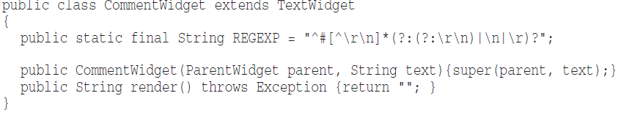
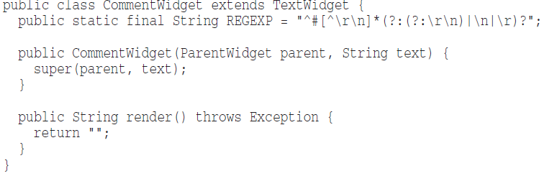
مثلا به جای این که این شکلی بنویسیم:
این شکلی بنویسیم و ایندنت ها رو همیشه رعایت کنیم:

Slide 34

اسکوپ های مصنوعی
گاهی اوقات لازم میشه از یه حلقه بدون بدنه استفاده بشه. البته نویسنده ترجیح میده که تا جایی که میشه از این نوع حلقه ها استفاده نکنه، اما اگر لازم شد حتما یه بدنه (اسکوپ) ساختگی واسش بزاره که اشتباه نشه.
نویسنده میگه این موضوع خیلی وقت ها باعث اشتباهش شده چون سمیکالن آخر حلقه for یا while بدون بدنه رو ندیده.
اگر میخواید از بدنه خالی هم استفاده نکنید، لااقل سمیکالن رو بزارید خط بعدی که چشم راحت ببینه اونو.
یعنی این طوری:

Slide 35
حرف تیم مهمه!
هر برنامه نویسی قوانین فرمتینگ خودش رو دوست داره. اما مهمه که وقتی تو تیم کار میکنید از قوانین تیم پیروی کنید.
هر تیمی باید قبل شروع به یه قانون فرمتینگ برسه و همه حتما از اون قانون تبعیت کنن.
در آخر هم فرمتینگی که عمو باب ازش استفاده میکنه تو صفحه 91 کتاب (122 پی دی اف) اومده.

